Slide 1
Bogstavtyven A a U u
Her var et billede af bogens forside

Slide 2
Vokaler

Slide 3
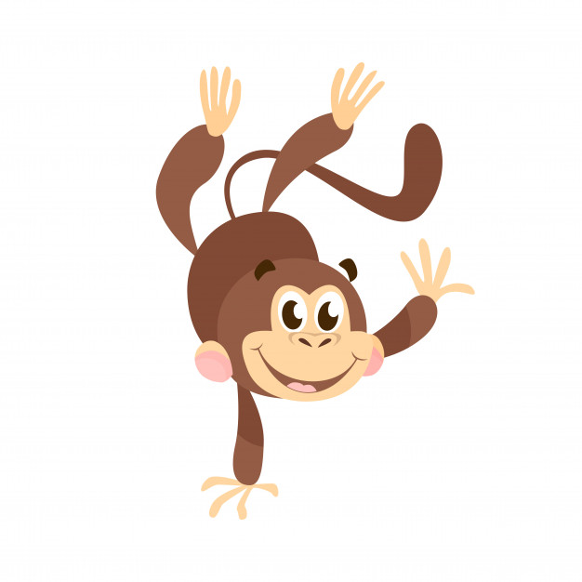
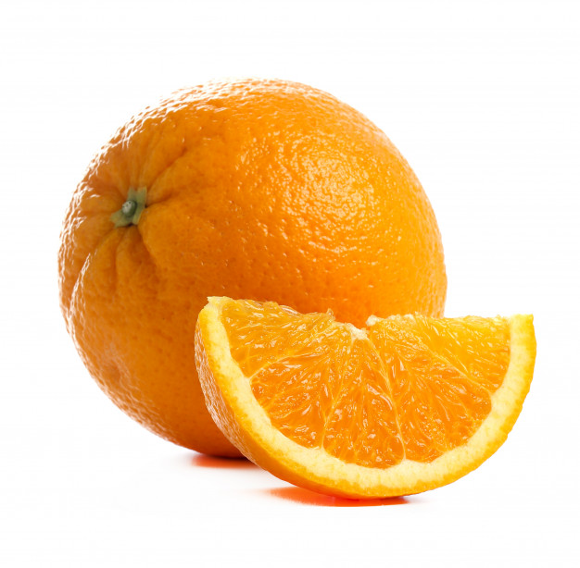
A a

Slide 4
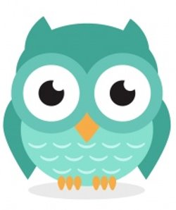
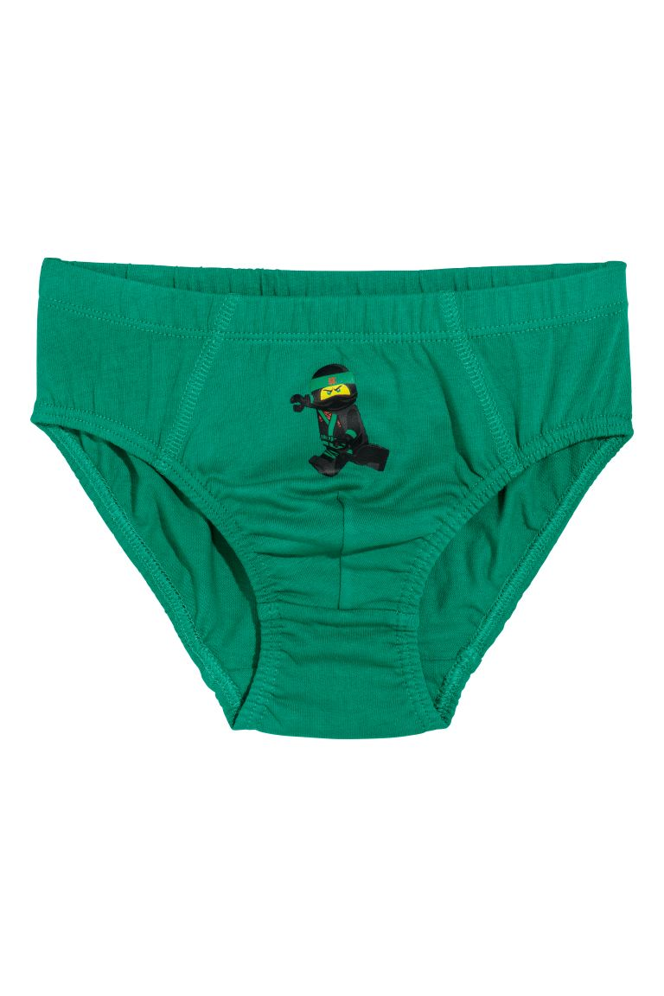
U u

Slide 5
A til U
Find ord med A. Lav A om til U.

Slide 6
Byt a ud med i - fælles
Lava
Hat
Batman
Kat
Arm
Aks
Mandarin
Kane

Slide 7
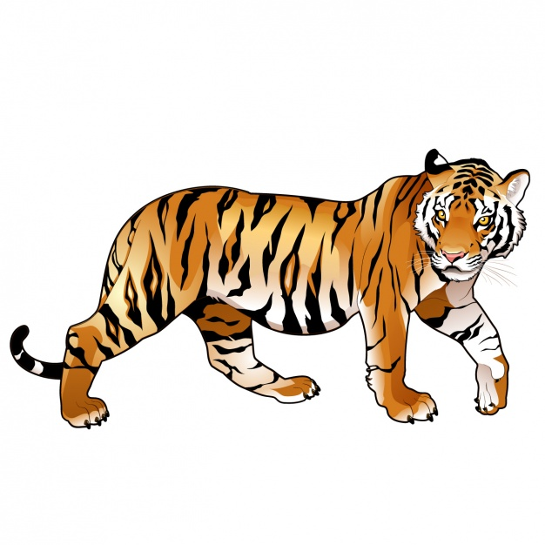
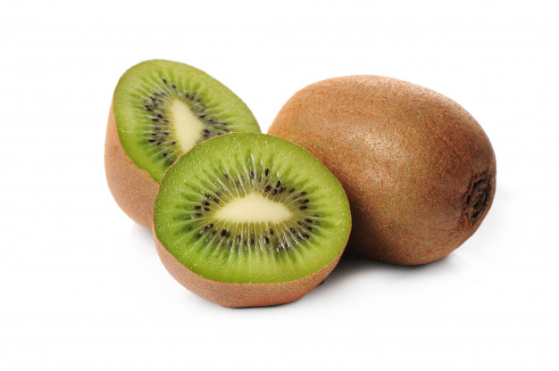
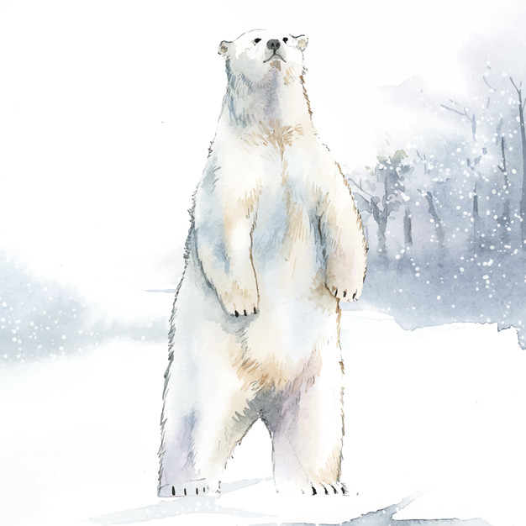
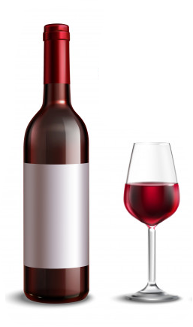
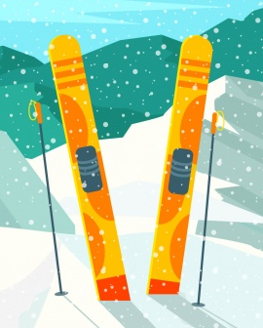
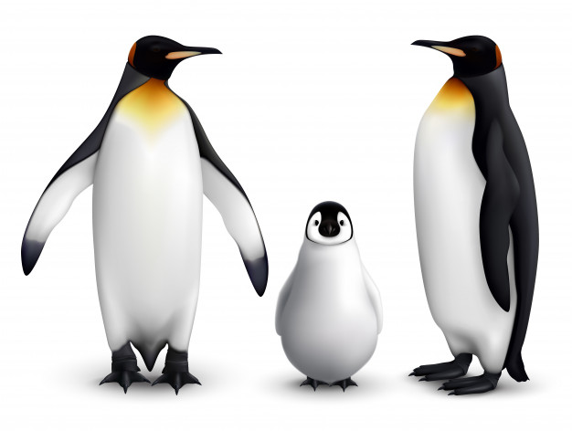
Byt i ud u – med makker. Vælg flere vokaler

Slide 8
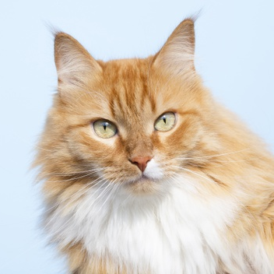
Hvad har bogstavtyven stjålet?
Natten hedder Nis. Tror I, den har en nilling?

Slide 9
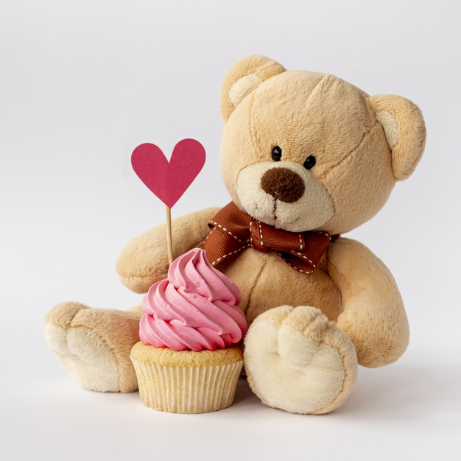
Hvad har bogstavtyven stjålet?
Min lamse elsker at lage kage. Den hedder limse.

Slide 10
Hvad har bogstavtyven stjålet?
Bolitibetjent Beter har en farlig bistol.

Slide 11
Skriv en fælles tekst om Bogstavtyven.
Hvem er bogstavtyven?
Hvad gør han?
Hvordan ser han ud?

Slide 12
Vokalløb
Hvert makkerpar får et svarark. De skal begge medbringe en blyant.
De skal finde hvert insekt (ophængt på legepladsen) og skrive vokalerne i de to bokse. Et stort og et lille bogstav.

Slide 13
A a

Slide 14
E e

Slide 15
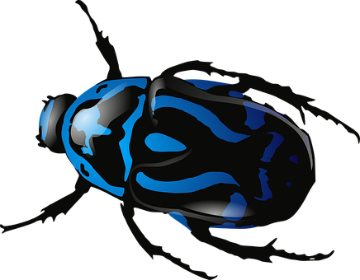
I i

Slide 16
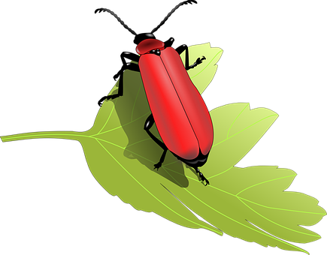
O o

Slide 17
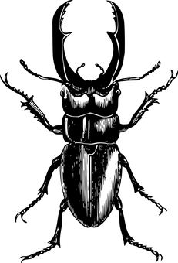
U u

Slide 18
Æ

Slide 19
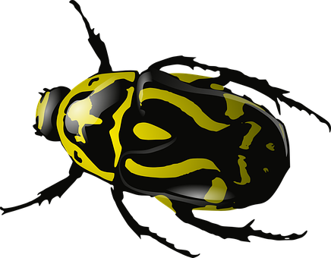
Ø ø

Slide 20
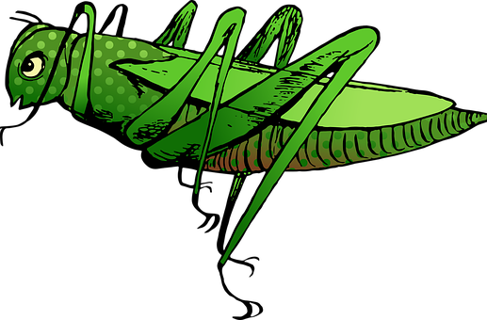
Å å

Slide 21
